Slide 1
ILUMETRI® en pacientes con antecedentes de neoplasia o neoplasia maligna activa
ES-ILU-2400025
ILUMETRI®. Ficha técnica. Agencia Española de Medicamentos y Productos Sanitarios, AEMPS. Disponible en: https://cima.aemps.es/cima/pdfs/ft/1181323001/FT_1181323001.pdf. Último acceso: Mayo 2024.

Slide 2
Exoneración de responsabilidad y uso de la presentación
Este documento (la “Presentación”) ha sido preparado exclusivamente para su uso en presentaciones y/o formaciones de Almirall, S.A. ("Almirall") dirigidas a la comunidad científica (“Uso Permitido”). Este documento incluye información resumida y no pretende ser exhaustivo. La divulgación, difusión o uso de este documento, para un uso distinto al Uso Permitido, sin la autorización previa, expresa y por escrito de Almirall está prohibida.
Almirall no otorga, ni implícita ni explícitamente, ninguna garantía de imparcialidad, precisión, integridad o exactitud de la información, opinión y declaraciones expresadas en dicha Presentación o en discusiones que puedan tener lugar durante su utilización.
Tanto la Presentación como los contenidos incluidos en la misma (con carácter enunciativo, que no limitativo, imágenes, diseño gráfico, logos, textos, gráficos, ilustraciones, fotografías, y cualquier otro material susceptible de protección) están bajo la responsabilidad de Almirall y son titularidad exclusiva de Almirall o Almirall tiene sobre ellos la correspondiente autorización de uso.
Igualmente, todos los nombres comerciales, marcas o signos distintivos de cualquier clase contenidos en la Presentación están protegidos por la Ley.
La reproducción, distribución, comercialización, transformación, comunicación pública y, en general, cualquier otra forma de explotación, por cualquier procedimiento, de todo o parte de la Presentación o de la información contenida en la misma con fines distintos al Uso Permitido, podría constituir una infracción de los derechos de Propiedad Intelectual y/o Industrial de Almirall o del titular de los mismos y podría dar lugar al ejercicio de cuantas acciones judiciales o extrajudiciales pudieran corresponder en el ejercicio de sus derechos. Todo ello salvo que, previa solicitud, Almirall haya autorizado expresamente y por escrito el uso de los contenidos para un fin específico, en cuyo caso, el destinatario se compromete a citar la Almirall como fuente titular del contenido.

Slide 3
Conflictos de interés
He proporcionado asesoramiento científico, participado en reuniones médicas y cursos de formación patrocinados por:
XXX
He participado como investigador principal o colaborador en ensayos clínicos o trabajos de investigación para:
XXX

Slide 4
Índice
¿Qué relación existe entre la psoriasis y el cáncer?
¿Existe evidencia sobre el uso de terapias biológicas para la psoriasis en pacientes con cáncer?
¿Qué papel tienen las citoquinas en la progresión tumoral?
Teniendo en cuenta el papel de las citoquinas en la progresión tumoral, ¿qué terapia biológica es más conveniente?
¿Qué dicen las guías sobre el uso de biológicos en los pacientes con antecedentes de neoplasia?
¿Cuáles son las recomendaciones del Grupo de Psoriasis de la AEDV sobre el manejo de la psoriasis en pacientes oncológicos?
¿Son seguros los inhibidores de IL-23 en pacientes con cáncer?
¿Los inhibidores de la IL-23 aportan mejor perfil beneficio-riego en estos pacientes?
¿Qué nos muestra la evidencia con tildrakizumab?
Casos clínicos

Slide 5
¿Qué relación existe entre la psoriasis y el cáncer?
1.

Slide 6
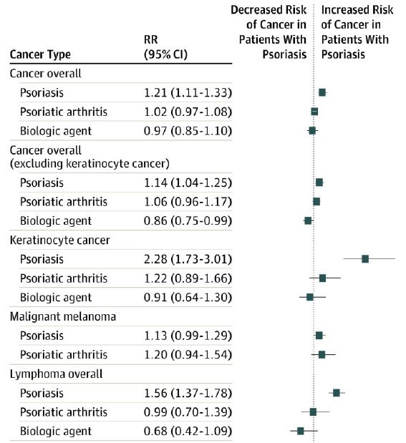
El riesgo de desarrollar cáncer en pacientes con psoriasis es más elevado que en la población general¹
Figure 2. Risk Ratios (RRs) for Cancers.
Vaengebjerg S, et al. JAMA Dermatology. 2020.¹
Metaanálisis de 112 ensayos
N = 2.053.932 pacientes.
Table 2. Incidence and Quality Assessment According to Different Cancer Types.
Los pacientes con psoriasis tienen un riesgo ligeramente mayor de padecer cáncer, incluyendo el carcinoma queratinocítico, linfomas, cáncer de pulmón y cáncer de vejiga.¹
El riesgo oncológico debería ser tenido en cuenta al elegir el tratamiento para la psoriasis.¹
HR <1¹

Slide 7
¿Existe evidencia sobre el uso de terapias biológicas para la psoriasis en pacientes con cáncer?
2.

Slide 8
La evidencia con terapias biológicas en pacientes oncológicos proviene de datos de vida real¹
Los datos disponibles sobre el uso de terapias biológicas en pacientes con psoriasis e historia previa de cáncer se basan en registros o series de casos de vida real, al ser pacientes que no suelen cumplir con los criterios de inclusión en los estudios clínicos, o en propuestas teóricas fundamentadas en el mecanismo de acción.^{2,3}
El Grupo de Psoriasis de la Academia Española de Dermatología y Venereología (GPS) considera, en línea con la propuesta de la EuroGuiDerm Guideline, que el antecedente de cáncer en remisión clínica o incluso cáncer activo no contraindica, a priori, el uso de terapias biológicas.²
No existen contraindicaciones en el uso de los tratamientos inhibidores de la IL-23 en el contexto de pacientes con cáncer según las monografías.⁴
La elección del tratamiento biológico para la psoriasis en pacientes con cáncer activo o historia de cáncer debe ser individualizada.²

Slide 9
¿Qué papel tienen las citoquinas en la progresión tumoral?
3.

Slide 10
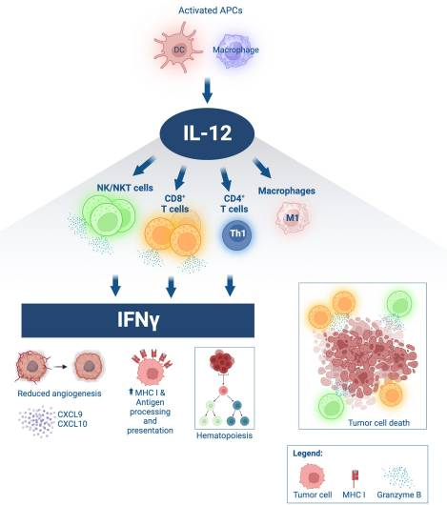
La IL-12 puede activar las células T y NK, aumentando así su proliferación y funciones efectoras e induciendo la liberación de IFNγ¹
La IL-12 presenta efectos pleiotrópicos capaces de actuar simultáneamente sobre la inmunidad innata y la adaptativa:¹
Al unirse a los receptores de IL-12 en los linfocitos, induce proliferación, activación y funciones efectoras, incluida una mayor capacidad citolítica de las células T NK y CD8+ que conduce a la muerte de las células tumorales vía secreción de granzima B.¹
Promueve la diferenciación Th1 en las células T CD4+.¹
Impulsa la polarización de los macrófagos hacia un fenotipo antitumoral M1.¹
La señalización de IL-12 en los linfocitos induce una producción significativa de IFNγ, con efectos posteriores que incluyen disminución de la angiogénesis.¹

Slide 11
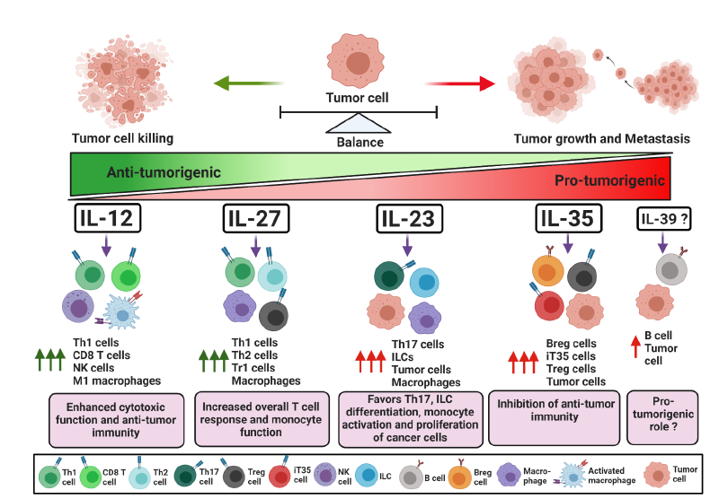
La familia de las citoquinas de la IL-12 mantiene un equilibrio como efector y regulador de la respuesta inmunitaria en la formación de tumores¹
La IL-12 se puede considerar una citoquina efectora que ha mostrado efectos inmunitarios antitumorales mediante la activación de la respuesta Th1:¹
Papel de las citoquinas de la familia IL-12 en la progresión del cáncer.
IL-12 promueve la inmunidad T helper (Th)1 con efectos inhibidores de tumores.¹
La IL-23 promueve la inmunidad Th17, con efectos promotores de tumores.¹
El bloqueo de la IL-23 en combinación con los inmuno checkpoints inhibitors puede ser una estrategia terapéutica potencial en varios tipos de cáncer.¹
La evidencia indica que inhibir la IL-12 podría ser contraproducente porque ha mostrado un papel protector frente a tumores.²

Slide 12
Teniendo en cuenta el papel de las citoquinas en la progresión tumoral, ¿qué terapia biológica es más conveniente?
4.

Slide 13
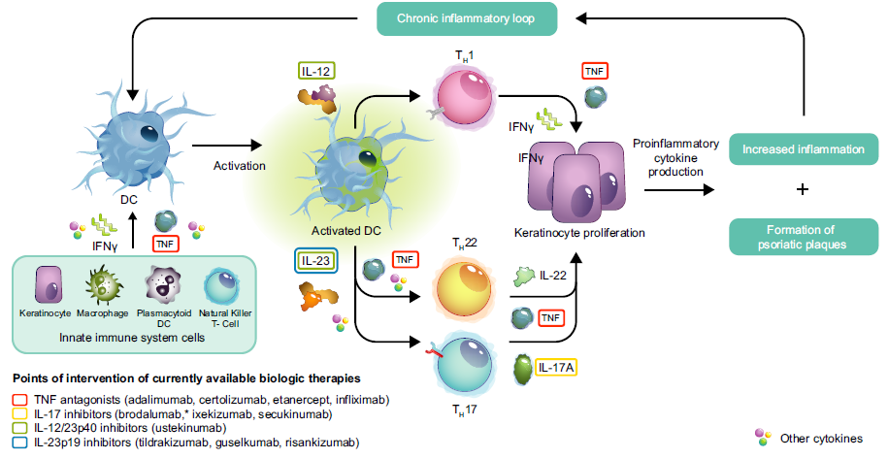
El riesgo oncológico puede variar en función de la citoquina inhibida por el tratamiento biológico¹
Hay múltiples terapias biológicas para la psoriasis con diferentes citoquinas inflamatorias como dianas terapéuticas.¹
La acción específica sobre la IL-23p19 ayuda a evitar efectos adversos asociados a otros biológicos con otras dianas.¹
Los datos de riesgo de cáncer con la exposición a largo plazo a anti-TNF son contradictorios, con algunos estudios y datos recientes de registros que sugieren un potencial incremento del riesgo.¹
Figure 1. Schematic overview of psoriasis disease pathogenesis highlighting points of intervention of currently available biologic treatment options. *Brodalumab is directed against the IL-17 receptor, and not IL-17.
Las tasas de cáncer con inhibidores de IL-23 fueron extremadamente bajas y comparables a las observadas con placebo o comparadores activos.¹

Slide 14
¿Qué dicen las guías sobre el uso de biológicos en los pacientes con antecedentes de neoplasia?
5.

Slide 15
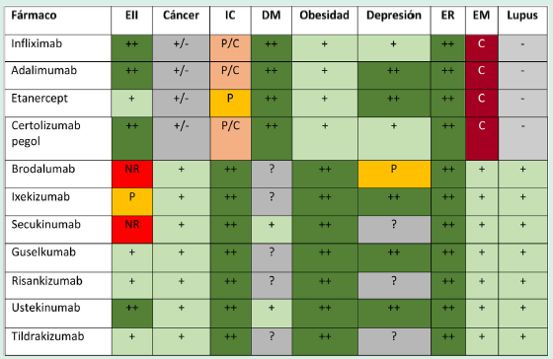
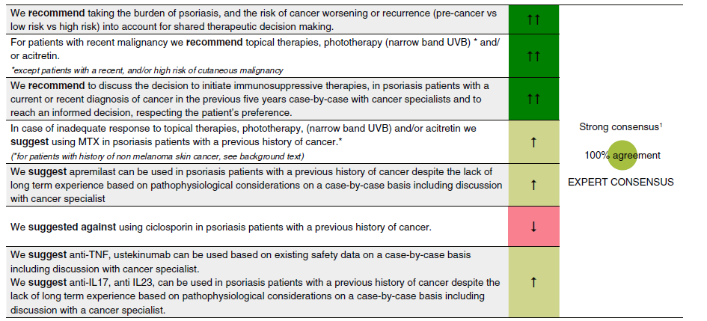
La indicación de tratamiento biológico debe valorarse de forma individualizada teniendo en cuenta las alternativas disponibles¹
Consideraciones sobre el uso de terapias biológicas incluyendo biosimilares y moléculas sintéticas de nueva generación según la comorbilidad de base¹
GUIDELINES
EuroGuiDerm Guideline on the systemic treatment of Psoriasis vulgaris – Part 2: specific clinical and comorbid situations²

Slide 16
¿Cuáles son las recomendaciones del Grupo de Psoriasis de la AEDV sobre el manejo de la psoriasis en pacientes oncológicos?
6.

Slide 17
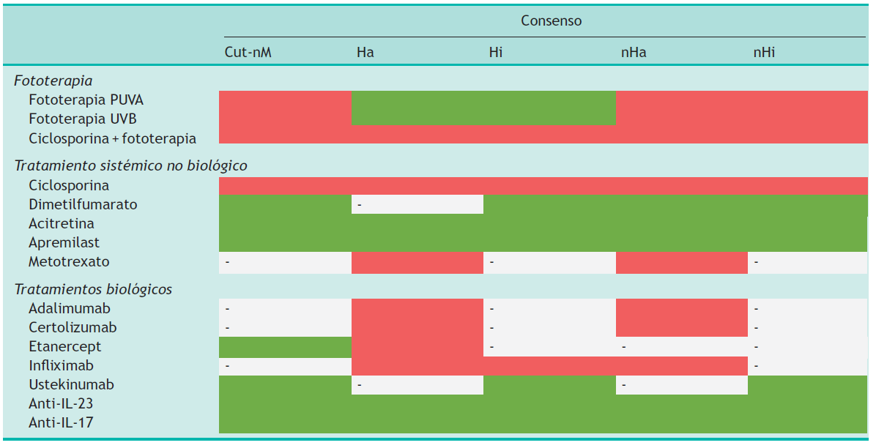
Los agentes biológicos anti-IL-23son el tratamiento más adecuado para los pacientes con psoriasis y con otras patologías inmunomediadas asociadas al uso de inhibidores de checkpoint¹
Resumen gráfico del consenso sobre el uso de distintos tratamientos en pacientes oncológicos con psoriasis
Los tratamientos anti-lL-23 y anti-lL-17 son una opción terapéutica adecuada en pacientes oncológicos con psoriasis¹
Los anti-IL-23 y anti-IL-17 se pueden usar en pacientes con psoriasis e historia previa de cáncer, aunque con cautela, dada la falta de experiencia y datos de seguridad a largo plazo.¹
La falta de consenso en el caso de ustekinumab por lo que se refiere a las neoplasias hematológicas y no hematológicas activas se justificó por la posible inhibición del efecto protector de la respuesta antitumoral Th1 (mediada por IL-12).¹
Cut-nM: cáncer cutáneo no melanoma; Ha: neoplasia hematológica activa; Hi: neoplasia hematológica no activa; nHa: neoplasia no hematológica activa; nHi: neoplasia no hematológica no activa.
Celda verde: consenso a favor (adecuado); Celda roja: consenso en contra (no adecuado); -: sin consenso.

Slide 18
¿Son seguros los inhibidores de IL-23 en pacientes con cáncer?
7.

Slide 19
Los inhibidores de la IL-23, al ser inmunomoduladores en lugar de inmunosupresores, pueden ser una opción segura para tratar la psoriasis moderada-grave en pacientes con cáncer activo¹
Los datos disponibles muestran que los anti-IL-23p19 tienen un perfil de seguridad aceptable en pacientes con psoriasis moderada-grave.²
Con los inhibidores de IL-23p19 las tasas de infecciones graves, cáncer o MACE fueron extremadamente bajas y comparables a las observadas con placebo o los comparadores activos.²
También destacable que la tasa de discontinuación de los inhibidores de IL-23p19 observada en los ensayos clínicos fue baja.²
¿De qué evidencia disponemos?
2 ESTUDIOS
VIDA REAL^{3,4}
1 REVISIÓN DE LITERATURA³

Slide 20
¿Los inhibidores de la IL-23 aportan mejor perfil beneficio-riesgo en estos pacientes?
8.

Slide 21
Inhibidores de IL-23 en pacientes con cáncer: estudio observacional retrospectivo¹
Estudio observacional retrospectivo de 31 pacientes adultos con psoriasis moderada-grave y cáncer en tratamiento biológico tratados entre enero 2009 - junio 2022 (H. Sant Pau/ Barcelona)¹
16 (52%) diagnósticos de cáncer ocurrieron antes del inicio del tratamiento biológico (IC), 9 pacientes en remisión.¹
15 neoplasias se diagnosticaron durante el tratamiento biológico de la psoriasis (IC).¹
Ningún acontecimiento adverso grave relacionado con el tratamiento biológico.¹
El tratamiento biológico más utilizado en pacientes con psoriasis y cáncer son los inhibidores de IL-23.¹
Todos los pacientes mostraron mejoría de la psoriasis tras el inicio del tratamiento biológico.¹

Slide 22
Inhibidores de IL-23 en pacientes con cáncer: revisión de casos¹
Revisión de la literatura, 75 casos adicionales tratados con biológicos: 68 antes del inicio del tratamiento biológico y 7 durante el tratamiento biológico¹
29/106 diagnósticos de cáncer se realizaron durante el tratamiento biológico o no en remisión.¹
No se reportaron recurrencias o segundas neoplasias asociadas al tratamiento biológico.¹
No se reportó ningún efecto adverso grave relacionado con el tratamiento biológico.¹
Ventajas adicionales de los antagonistas de la IL-23:¹
Frecuencia de administración y mantenimiento de la respuesta tras una eventual interrupción si fuera necesario.¹
El tratamiento biológico de la psoriasis es eficaz y seguro en pacientes con cáncer.¹
Teniendo en cuenta la eficacia y la seguridad, se prefieren los antagonistas de la IL-23 y la IL-17.¹

Slide 23
¿Qué nos muestra la evidencia con tildrakizumab?
9.

Slide 24
Tildrakizumab mostró una baja tasa de neoplasias después de 5 años¹
Tildrakizumab presenta un perfil de seguridad favorable a largo plazo, como lo demuestra la baja tasa de malignidades durante 5 años de tratamiento²
Tildrakizumab demostró un perfil de seguridad favorable con bajo riesgo (por ej., valores altos de NNH) de malignidades durante 5 años de tratamiento.³
Tildrakizumab tuvo un perfil de seguridad favorable después de 5 años con una baja tasa de eventos de infección grave, neoplasias y MACE comparable a otros registros de psoriasis de referencia¹

Slide 25
ILUMETRI® ha mostrado una baja tasa de malignidades durante 5 años de tratamiento¹
Los pacientes con psoriasis a menudo reciben tratamientos inmunomoduladores, incluidos anticuerpos, para mejorar la enfermedad de la piel.²
Se ha cuestionado si esta regulación inmunológica afectaría la incidencia de malignidades.²
Algunos estudios también sugieren un mayor riesgo de CPNM en pacientes que reciben anti-TNF.²

Slide 26
ILUMETRI® ha mostrado una baja tasa de malignidades durante 5 años de tratamiento¹
5
reSURFACE 1 y 2
AÑOS
872
0,4
0,7
N=
/100 PA
/100 PA
Con ILUMETRI® 100 mg.¹
La TIAE de CPNM fue de 0,4 eventos por cada 100 PA para ILUMETRI® 100 mg.¹
La TIAE de malignidades excluyendo el CPNM fue de 0,7/100 PA para ILUMETRI® 100 mg.¹
ILUMETRI® presenta un perfil de seguridad favorable a largo plazo, como lo demuestra la baja tasa de malignidades durante 5 años de tratamiento.¹

Slide 27
Baja tasa de neoplasias malignas¹
5
AÑOS
ILUMETRI® tuvo un perfil de seguridad favorable a largo plazo, como lo demuestra la baja tasa de malignidades durante los 5 años de tratamiento en pacientes con psoriasis de moderada a grave.¹
No hubo incremento con el tiempo en las frecuencias de infecciones graves, neoplasias malignas y MACE con ILUMETRI®.¹

Slide 28
ILUMETRI® en pacientes con antecedentes de neoplasia y psoriasis en práctica clínica real española¹
27
N=
Los pacientes con psoriasis parecen presentar mayor riesgo de desarrollar cáncer a lo largo de la vida.¹
Son necesarios datos en la vida real para conocer la seguridad de los tratamientos biológicos en pacientes con antecedentes de enfermedad maligna.¹
ILUMETRI® se ha asociado a una alta eficacia y buen perfil de seguridad a largo plazo, con bajas tasas mantenidas de tumores malignos, en los ensayos clínicos con fases de extensión a 5 años.¹

Slide 29
Pacientes con antecedentes de neoplasia y psoriasis en tratamiento con tildrakizumab: Serie de 27 casos¹
27*
18 varones
9 mujeres
48-88
años de edad¹
N=
Diagnóstico de las neoplasias¹
3 meses y 10 años después del diagnóstico¹
Previo inicio Tildrakizumab¹
Suspensión tratamientos psoriasis¹
Iniciaron tratamientos sistémicos, fototerapia y/o biológicos¹
Sin control de la enfermedad¹
12,77
PASI
21%
BSA
15,43
DLQI
Neoplasias diagnosticadas¹
Tratamientos tras diagnostico¹
Acitretina
Metotrexato
Apremilast
Fototerapia
Ustekinumab
Carcinoma colorrectal (7 pacientes)
Adenocarcinoma de próstata (4 pacientes)
Carcinoma basocelular (2 pacientes)
Carcinoma mama (2 pacientes)
Carcinoma urotelial papilar de pelvis renal (2 pacientes)
Adenocarcinoma tubular gástrico
Carcinoma epidermoide
Carcinoma epidermoide de pulmón
Carcinoma escamoso de útero
Carcinoma neuroendocrino apéndice
Hepatocarcinoma
Linfoma folicular
Linfoma de Burkitt
Liposarcoma bien diferenciado-Lipoma-like
Melanoma
Meningioma
Paget extramamario
*Pacientes tratados con tildrakizumab por su psoriasis en placas de moderada a grave y antecedentes de neoplasia.
BSA: área de superficie corporal, por sus siglas en inglés; DLQI: índice de calidad de vida dermatológico, por sus siglas en inglés; PASI: índice de actividad y gravedad de la psoriasis, por sus siglas en inglés.
Balaguer I, Vilarrasa E, González A, Martínez E, Galán M, Rodríguez L. Pacientes con antecedentes de neoplasia y psoriasis en tratamiento con tildrakizumab: serie de 27 casos. Poster presentado en: Congreso AEDV 2023. 50 Congreso Nacional de Dermatología y Venereología; 2023 Mayo 10-13; Santiago de Compostela, España.
Notes:
Tildrakizumab se ha asociado a una alta eficacia y buen perfil de seguridad a largo plazo, con bajas tasas mantenidas de tumores malignos, incluyendo las de melanoma, en los ensayos clínicos con fases de extensión a 5 años.¹
Serie de 27 casos de 18 hospitales españoles con pacientes con antecedentes de neoplasia que fueron tratados de su psoriasis con Tildrakizumab.¹
Tras el diagnóstico de las neoplasias, en la mayoría se suspendieron los tratamientos que seguían para la psoriasis. ¹

Slide 30
Pacientes con antecedentes de neoplasia y psoriasis en tratamiento con tildrakizumab: Serie de 27 casos¹
Inicio con tildrakizumab¹
7
pacientes
De los 21 restantes:¹
81%
(17/21*) consiguieron
PASI absoluto ≤ 2
*En dos pacientes, Tildrakizumab se combinó con fototerapia UVB y con acitretina 20 mg/d.
PASI 0
PASI 0-2
10
pacientes
Seguimiento¹
4 semanas
- 3 años
PASI >2
4
pacientes
Suspensión fármaco en 6 casos
2 por fallecimiento por motivos ajenos a la psoriasis y el fármaco
2 por progresión de su cáncer
2 por fallo precoz del fármaco: cambio a guselkumab y risankizumab
No efectos adversos graves.¹
No recurrencias.¹
PASI: índice de actividad y gravedad de la psoriasis, por sus siglas en inglés; UVB: ultravioleta tipo B.
Balaguer I, Vilarrasa E, González A, Martínez E, Galán M, Rodríguez L. Pacientes con antecedentes de neoplasia y psoriasis en tratamiento con tildrakizumab: serie de 27 casos. Poster presentado en: Congreso AEDV 2023. 50 Congreso Nacional de Dermatología y Venereología; 2023 Mayo 10-13; Santiago de Compostela, España.

Slide 31
Tildrakizumab es un fármaco biológico que se puede emplear con seguridad en pacientes oncológicos¹
Tildrakizumab en pacientes con neoplasia maligna activa: cuando la seguridad es lo primero.
Caso 1: Varón, 63 a, tratamiento previo adalimumab y secukinumab, adenocarcinoma de pulmón.
PASI 13 - PASI 7 s52. Remisión completa actual.
Caso 2: Varón, 71 a, tratamiento previo etanercept sin tratamiento actual, cáncer de colon.
PASI 10 - PASI 1 / DLQI 0 s52. Remisión completa actual.
Caso 3: Varón, 77 a, naive biológico, carcinoma invasivo de vejiga.
PASI 11 - PASI 1 en s52. Sin recidivas tumorales.

Slide 32
Tildrakizumab en pacientes con neoplasia maligna activa: cuando la seguridad es lo primero¹
Se presenta la experiencia con 3 pacientes en tratamiento con tildrakizumab, con neoplasia maligna activa en el momento de iniciar el tratamiento biológico.¹
Tabla resumen de las características de los pacientes:¹
Edad | Sexo | Tto. Previo | Peso (kg) | IMC | Tabaco | DL | DM | HTA | Hígado graso | Tipo cáncer | PASI basal | PASI 16 | PASI 54 | BSA Basal | BSA 16 | BSA 54 | DLQI basal | DLQI 16 | DLQI 54
63 | Varón | Secukinumab | 102 | 34,90 | Fumador | No | No | Sí | No | Pulmón | 13 | 10 | 7 | 15 | 5 | 4 | 0 | 0 | 0
71 | Varón | Etanercept | 79 | 29,40 | Exfumador | Sí | No | Sí | Sí | Colon | 10 | 10 | 1 | 8 | 8 | 1 | 0 | 0 | 0
77 | Varón | Corticoides tópicos | 85 | 31,20 | Exfumador | Sí | Sí | Sí | Sí | Vejiga | 11 | 1 | 1 | 7 | 1 | 1 | 0 | 0 | 0
BSA: área de superficie corporal, por sus siglas en inglés; DL: dislipemia; DLQI: índice de calidad de vida dermatológico, por sus siglas en inglés; DM: diabetes mellitus; HTA: hipertensión arterial; IMC: índice de masa corporal; PASI: índice de actividad y gravedad de la psoriasis, por sus siglas en inglés; Tto: tratamiento.
Román J, Silvestre N, Axpe X, Gruber F, Romero B, Barros MJ, et al. Tildrakizumab en pacientes con neoplasia maligna activa: cuando la seguridad es lo primero. Poster presentado en: 9º Congreso Nacional de Psoriasis AEDV. 2024 Enero 19-20; Madrid, España.

Slide 33
Tildrakizumab en pacientes con neoplasia maligna activa: cuando la seguridad es lo primero¹
CASO 1:¹
Inicialmente presentaba PASI 13, BSA 15 y DLQI 0. A la semana 16 PASI 10 y BSA 5; y PASI 7 y BSA 4 en la semana 52. Durante este periodo fue tratado mediante lobectomía, encontrándose en remisión completa en el momento actual.¹
En seguimiento por psoriasis en placas de moderada a grave de años de evolución, sin artropatía ni afectación de localizaciones especiales.¹
Durante este periodo es además diagnosticado de adenocarcinoma de pulmón. Durante este periodo fue tratado mediante lobectomía, encontrándose en remisión completa en el momento actual.¹
Varón
63 años
Adalimumab
Secukinumab¹
Pérdida de respuesta. Comienzo con tildrakizumab¹
Inicial:¹
PASI 13
BSA 15
DLQI 0
Semana 16:¹
PASI 10
BSA 5
DLQI 0
Semana 52:¹
PASI 7
BSA 4
DLQI 0
Tratamiento con hemicolectomía y
actualmente en tratamiento quimioterápico.¹
En remisión completa¹
BSA: área de superficie corporal, por sus siglas en inglés; DLQI: índice de calidad de vida dermatológico, por sus siglas en inglés; PASI: índice de actividad y gravedad de la psoriasis, por sus siglas en inglés.
Román J, Silvestre N, Axpe X, Gruber F, Romero B, Barros MJ, et al. Tildrakizumab en pacientes con neoplasia maligna activa: cuando la seguridad es lo primero. Poster presentado en: 9º Congreso Nacional de Psoriasis AEDV. 2024 Enero 19-20; Madrid, España.
Notes:
Habiendo sido tratado con etanercept hacía años, pero sin tratamiento sistémico en ese momento. Durante este periodo ha sido tratado con hemicolectomía y está actualmente en tratamiento quimioterápico, en remisión completa¹

Slide 34
Tildrakizumab en pacientes con neoplasia maligna activa: cuando la seguridad es lo primero¹
CASO 2:¹
Varón
71 años
Cáncer de colon¹
Psoriasis en placas de moderada a grave sin afectación de localizaciones especiales ni artritis psoriásica¹
Durante este periodo ha sido tratado con hemicolectomía y está actualmente en tratamiento quimioterápico, en remisión completa.¹
Etanercept¹
Sin tratamiento sistémico¹
Tildrakizumab¹
Inicial:¹
PASI 10
BSA 8
DLQI 1
Semana 16:¹
PASI 10
BSA 8
DLQI 0
Semana 52:¹
PASI 1
BSA 1
DLQI 0
Tratamiento con hemicolectomía y
actualmente en tratamiento quimioterápico.¹
En remisión completa¹
BSA: área de superficie corporal, por sus siglas en inglés; DLQI: índice de calidad de vida dermatológico, por sus siglas en inglés; PASI: índice de actividad y gravedad de la psoriasis, por sus siglas en inglés.
Román J, Silvestre N, Axpe X, Gruber F, Romero B, Barros MJ, et al. Tildrakizumab en pacientes con neoplasia maligna activa: cuando la seguridad es lo primero. Poster presentado en: 9º Congreso Nacional de Psoriasis AEDV. 2024 Enero 19-20; Madrid, España.
Notes:
Habiendo sido tratado con etanercept hacía años, pero sin tratamiento sistémico en ese momento. Durante este periodo ha sido tratado con hemicolectomía y está actualmente en tratamiento quimioterápico, en remisión completa¹

Slide 35
Tildrakizumab en pacientes con neoplasia maligna activa: cuando la seguridad es lo primero¹
CASO 3:¹
Varón
77 años
Psoriasis en placas de moderada a grave y con afectación de pliegues y cuero cabelludo
Naïve para tratamiento sistémico.¹
Carcinoma invasivo de vejiga en tratamiento por urología¹
Ha sido tratado mediante instilaciones vesicales, sin recidivas tumorales.¹
Corticoides tópicos¹
Tildrakizumab¹
Sin tratamiento sistémico¹
Inicial:¹
PASI 11
BSA 7
DLQI 0
Semana 16:¹
PASI 1
BSA 1
DLQI 0
Semana 52:¹
PASI 1
BSA 1
DLQI 0
Tratado mediante instilaciones vesicales,
sin recidivas tumorales.¹
BSA: área de superficie corporal, por sus siglas en inglés; DLQI: índice de calidad de vida dermatológico, por sus siglas en inglés; PASI: índice de actividad y gravedad de la psoriasis, por sus siglas en inglés.
Román J, Silvestre N, Axpe X, Gruber F, Romero B, Barros MJ, et al. Tildrakizumab en pacientes con neoplasia maligna activa: cuando la seguridad es lo primero. Poster presentado en: 9º Congreso Nacional de Psoriasis AEDV. 2024 Enero 19-20; Madrid, España.
Notes:
Habiendo sido tratado con etanercept hacía años, pero sin tratamiento sistémico en ese momento. Durante este periodo ha sido tratado con hemicolectomía y está actualmente en tratamiento quimioterápico, en remisión completa¹

Slide 36
Tildrakizumab en pacientes con neoplasia maligna activa: cuando la seguridad es lo primero¹
Conclusiones:
Tildrakizumab es un fármaco biológico que se puede emplear con seguridad en pacientes oncológicos, si bien aún es necesario recabar más datos.¹
Román J, Silvestre N, Axpe X, Gruber F, Romero B, Barros MJ, et al. Tildrakizumab en pacientes con neoplasia maligna activa: cuando la seguridad es lo primero. Poster presentado en: 9º Congreso Nacional de Psoriasis AEDV. 2024 Enero 19-20; Madrid, España.

Slide 37
5 años de evidencia confirman el perfil de seguridad consistente y favorable de ILUMETRI^{®1}
EN ENSAYOS CLÍNICOS
EA aparecidos durante el tratamiento hasta la semana 256/244¹
Por lo general, los datos de seguridad a 5 años* fueron comparables a los análisis de 3 años.¹
1,2
0,7
0,4
0,1
Las TIAE de los EA de especial interés fueron bajas, comparables entre los pacientes tratados con ILUMETRI® 100 y 200 mg, y no se detectaron problemas de seguridad dependientes de la dosis.¹
(33)
(20)
(12)
(2)
Las infecciones por Candida fueron poco frecuentes. Se registró candidiasis cutánea o ungueal en 0,19 por 100 PA de exposición a ILUMETRI® 100 mg.¹
Infecciones graves
CCNM
Neoplasias malignas (excluyendo CCNM)
Melanoma
0,5
1,2
0,3
La tasa de infecciones graves, neoplasias malignas y MACE no aumentó de forma apreciable a lo largo del tiempo.¹
(14)
(33)
(7)
MACE extendidos confirmados
Reacción en el lugar de la inyección†
Reacción de hipersensibilidad relacionada con el fármaco
ILUMETRI® 100 mg (N = 872). Los datos se muestran como el número de pacientes con efectos por 100 pacientes-año de exposición (valores n).

Slide 38
ILUMETRI® es eficaz y presenta una buena tolerabilidad en un amplio perfil de pacientes¹⁻⁹
2
Paciente con obesidad⁵
Eficacia mantenida a las 28, 52 y 244 semanas en pacientes con peso corporal ≥90 kg.⁵
1
Síndrome metabólico^{3,4}
3
EII³
Seguridad y eficacia mantenidas hasta 5 años* Independientemente de presentar o no SM.^{3,4}
Efectivo y bien tolerado en pacientes con EII activa e inactiva.³
8
Riesgo de baja adherencia⁹⁻¹²
4
Riesgo oncológico¹
La menor frecuencia de administración de ILUMETRI® puede contribuir a mejorar la adherencia y la probabilidad de resultados positivos.⁹⁻¹²
Baja tasa de neoplasias durante 5 años* de tratamiento que no aumentó de forma apreciable a lo largo del tiempo.¹
7
Edad ≥65 años¹⁻³
5
Riesgo de infecciones¹
Buena tolerabilidad en pacientes ≥65 años hasta 5 años* de tratamiento, sin nuevas alertas de seguridad respecto a población más joven.¹⁻³
6
Localizaciones difíciles de tratar^{7,8}
Baja incidencia de infecciones graves y oportunistas a lo largo de 5 años.^{*1} Opción segura y preferente para pacientes con TBC latente y Candida.⁶
Eficaz en localizaciones especiales, como genitales, cuero cabelludo, uñas y zona palmoplantar, y bien tolerado.^{7,8}

Slide 39
Las decisiones terapéuticas con terapias biológicas implican múltiples variables¹
Eficacia de los fármacos¹
Gravedad e impacto de la psoriasis¹
Del paciente: edad, deseo gestacional y presencia de comorbilidades¹
Sobrepeso/obesidad
Síndrome metabólico
EII
Puede influir negativamente en la eficacia de los fármacos para la psoriasis.¹
Pérdida de adherencia por ↓ eficacia con el tiempo.²
La asociación ente psoriasis y EII está establecida y los anti-TNF podrían desarrollar erupciones psoriasiformes.³
>65 años
Tuberculosis latente
Cáncer
La experiencia es limitada en estos pacientes.¹
Está ampliamente documentado el incremento de riesgo de reactivación de TBC con el uso de los anti-TNF.¹
Los pacientes con psoriasis tienen mayor riesgo de determinados tipos, fundamentalmente cutáneos (no melanoma) y linfoma.¹
5
ILUMETRI® proporciona el control de la enfermedad a largo plazo, con un perfil de seguridad favorable en un amplio perfil de pacientes, independientemente de su edad, comorbilidades y características de la enfermedad.⁴⁻⁶
AÑOS

Slide 40
ILUMETRI® ofrece a sus pacientes una oportunidad real de bienestar duradero
Puntuación WHO-5
67,3
POSOLOGÍA
EFICACIA Y EFECTIVIDAD
5
X4*
en la semana 28⁴
SEGURIDAD
ILUMETRI® demuestra su eficacia en práctica clínica real^{1,2}, así como en EECC.³
ILUMETRI® proporciona un perfil de seguridad favorable a largo plazo.³
BIENESTAR
COMODIDAD
87,1%
ILUMETRI® demuestra por primera vez, que mejora significativamente el bienestar en pacientes con psoriasis.⁴
ILUMETRI® ofrece una dosis de mantenimiento con sólo 4 inyecciones al año.⁵
5
PASI ≤2
en la semana 52¹
AÑOS

Slide 41
Casos clínicos
10.

Slide 42
Casos clínicos
Caso 1. Tildrakizumab como una opción efectiva, rápida y segura en un paciente con psoriasis en placas de moderada a grave y antecedente de carcinoma neuroendocrino apendicular¹
Caso 2. Tildrakizumab en una paciente con psoriasis en placas de moderada a grave y antecedentes de carcinoma de cérvix: una alternativa segura y eficaz²
Caso 3. Eficacia y seguridad de tildrakizumab en un paciente con psoriasis en placas de moderada a grave y antecedente de neoplasia y leishmaniasis³
Caso clínico según Ficha Técnica aportado por los autores Dr. Marcial Álvarez Salafranca, Dra.lsabel Martínez Pallás - Hospital Universitario Miguel Servet (Zaragoza), no publicado.
Caso clínico según Ficha Técnica aportado por los autores Dr. Emilio Berná Rico, Dr. Álvaro González Cantero del Hospital Universitario Ramón y Cajal (Madrid), no publicado.
Caso clínico según Ficha Técnica aportado por los autores Dr. Pablo Hernández Bel, Dr. Andrés Grau Echevarría, Dr. Jorge Magdaleno Tapia l, Dra. Amparo Pérez Ferriols . Hospital General Universitario de Valencia (Valencia). No publicado.
Almirall no ha intervenido en la recogida de estos datos.

Slide 43
Caso 1
Tildrakizumab como una opción efectiva, rápida y segura en un paciente con psoriasis en placas de moderada a grave antecedente de carcinoma neuroendocrino apendicular¹
1. Caso clínico según Ficha Técnica aportado por los autores Dr. Marcial Álvarez Salafranca, Dra. lsabel Martínez Pallás - Hospital Universitario Miguel Servet (Zaragoza), no publicado.
Almirall no ha intervenido en la recogida de estos datos.

Slide 44
Tildrakizumab como una opción efectiva, rápida y segura en un paciente con psoriasis en placas de moderada a grave y antecedente de carcinoma neuroendocrino apendicular¹
Caso 1
Anamnesis
Varón de 33 años, fontanero de profesión, con antecedente de carcinoma neuroendocrino bien diferenciado del apéndice cecal e intervenido quirúrgicamente en diciembre de 2017.
Sin otros antecedentes de interés, el paciente se encontraba en seguimiento por parte de Dermatología por psoriasis vulgar en placas de moderada a grave sin artropatía.
Tratamiento con metotrexato en 2016, inició tratamiento sistémico con acitretina 25 mg en octubre de 2019 con un PASI de 4,5, siendo suspendido en febrero de 2020 por falta de eficacia, con progresión a un PASI de 8. En este contexto, se inicia de nuevo metotrexato a dosis de 12,5 mg, que se mantendrá de forma intermitente, dado el contexto de la pandemia por SARS-CoV-2, hasta enero del año 2022, con un control parcial de la enfermedad cutánea pese a complementarlo con tratamiento tópico (espuma de betametasona/calcipotriol).
El paciente refería una intensa afectación de la psoriasis para su desempeño habitual, con dolor importante al apoyar las rodillas en el suelo, algo que tiene que realizar de forma cotidiana.

Slide 45
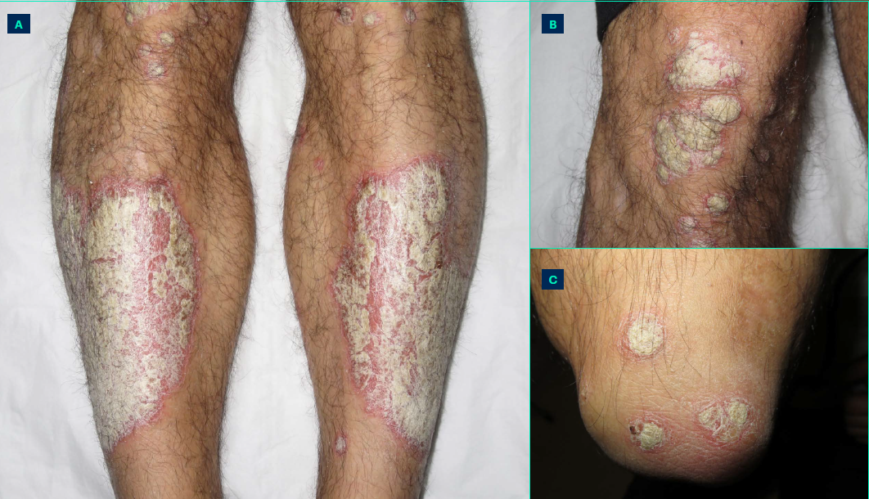
Tildrakizumab como una opción efectiva, rápida y segura en un paciente con psoriasis en placas de moderada a grave y antecedente de carcinoma neuroendocrino apendicular¹
Caso 1
Exploración y diagnóstico
En el momento de la consulta, en enero de 2022, el paciente presentaba una extensa afectación por su psoriasis, en forma de placas eritematodescamativas a nivel de ambas regiones pretibiales, rodillas, antebrazos y codos, con intenso eritema y, sobre todo, un marcado engrosamiento e hiperqueratosis.
[BSA (Body Surface Area): 7 %; PASI (Psoriasis Area and Severity Index): 8, PGA (Physician Global Assessment): 5].
El cuestionario para cribado de artropatía psoriásica PURE-4 (Psoriatic arthritis Unclutte- Red screening Evaluation), en su versión validada en castellano, fue de 0 puntos.
Psoriasis en placas de moderada a grave con impacto funcional relevante en paciente con antecedente de enfermedad neoplásica.

Slide 46
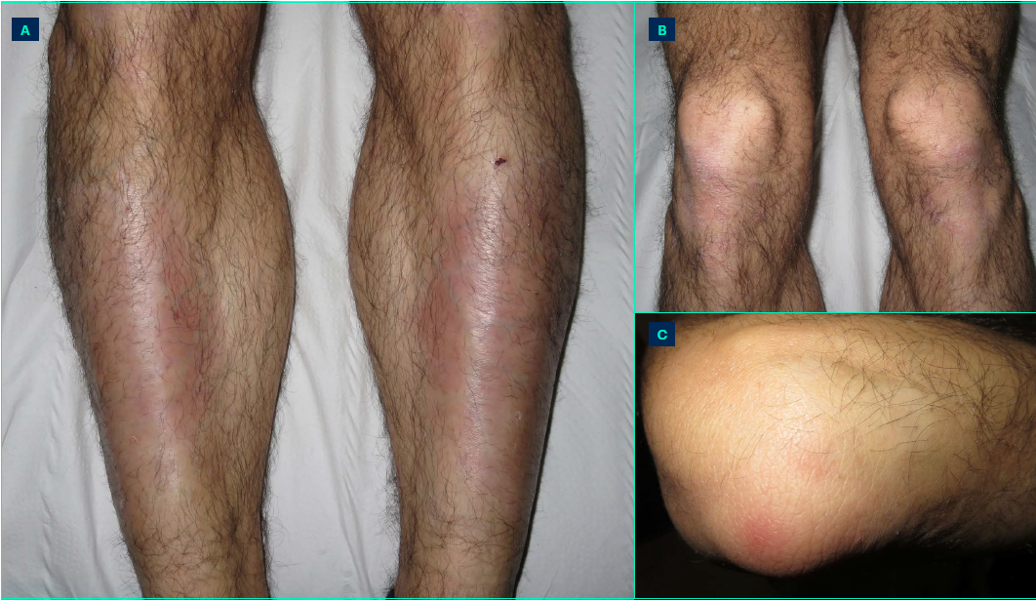
Tildrakizumab como una opción efectiva, rápida y segura en un paciente con psoriasis en placas de moderada a grave y antecedente de carcinoma neuroendocrino apendicular¹
Caso 1
Tratamiento y evolución
En base al antecedente de neoplasia maligna cuatro años antes, encontrándose el paciente en remisión completa, se consensuó con su oncóloga y con el propio paciente el inicio de tratamiento con tildrakizumab 100 mg, según ficha técnica, a finales de enero de 2022.
En un primer control el mes de abril (semana 12) el paciente mostró una respuesta objetiva excelente, con un BSA de 2, PASI absoluto de 1,5 y un PGA de 1. Así mismo, refirió una respuesta muy rápida, con gran mejoría tras la primera administración.

Slide 47
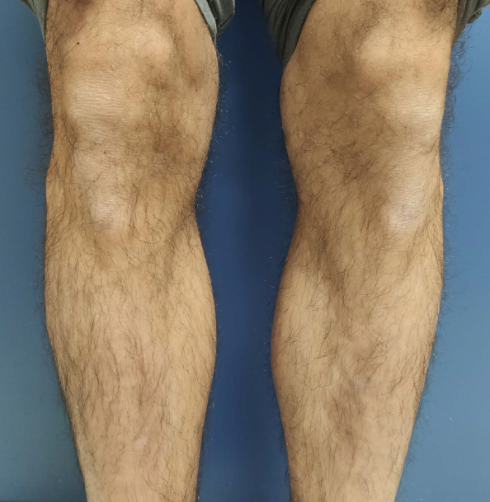
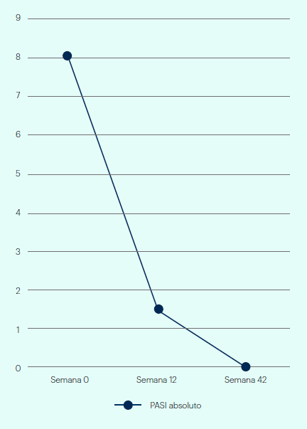
Tildrakizumab como una opción efectiva, rápida y segura en un paciente con psoriasis en placas de moderada a grave y antecedente de carcinoma neuroendocrino apendicular¹
Caso 1
Tratamiento y evolución
Evolución del PASI absoluto (semanas 0, 12 y 42)
Evolución en el control de la semana 42
La tolerancia inicial al fármaco fue excelente, sin experimentar ningún efecto adverso, y del mismo modo la satisfacción del paciente fue completa, mejorando su vida laboral y resolviéndose el dolor de forma muy rápida. En noviembre de 2022 (semana 42), el paciente mostró un PASI absoluto de 0, PASI relativo de 100 y un PGA de 0.
Por otro lado, el paciente sigue libre de su enfermedad oncológica.

Slide 48
Caso 2
Tildrakizumab en una paciente con psoriasis en placas de moderada a grave y antecedentes de carcinoma de cérvix: una alternativa segura y eficaz¹
1. Caso clínico según Ficha Técnica aportado por los autores Dr. Emilio Berná Rico, Dr. Álvaro González Cantero del Hospital Universitario Ramón y Cajal (Madrid), no publicado.
Almirall no ha intervenido en la recogida de estos datos.

Slide 49
Caso 2
Tildrakizumab en una paciente con psoriasis en placas de moderada a grave y antecedentes de carcinoma de cérvix: una alternativa segura y eficaz¹
Anamnesis¹
Mujer de 48 años con antecedentes personales de carcinoma escamoso infiltrante moderadamente diferenciado de cuello uterino, diagnosticado en estadio I (T1b1NxM0) hace 4 años. Fue tratado con histerectomía radical más doble anexectomía, administrándose posteriormente radioterapia adyuvante.
Como antecedente dermatológico de interés, la paciente sufría psoriasis en placas de moderada a grave de 20 años de evolución con mal control tanto con tratamientos tópicos (corticoides de potencia moderada-alta y análogos de la vitamina D) como con tratamientos sistémicos.
Si bien la paciente no mostraba signos de recidiva radiológica local o a distancia en los sucesivos controles efectuados por Ginecología, presentaba una elevación persistente del antígeno de carcinoma de células escamosas en sangre, con valores pico de hasta 66,8 ng/mL (límite alto 2 ng/mL). Por dicha razón, los tratamientos sistémicos empleados hasta la fecha de la consulta habían consistido en acitretina, fototerapia con UVB y PUVA y finalmente apremilast, evitando el empleo de terapias biológicas o fármacos con un mayor perfil inmunosupresor.
A pesar de los múltiples tratamientos empleados, la paciente refería continuar con múltiples lesiones, las cuales se asociaban a prurito leve y le condicionaban una importante afectación de su calidad de vida, limitando tipo de ropa usada, actividades de ocio como ir a la playa y sus relaciones sociales.

Slide 50
Caso 2
Tildrakizumab en una paciente con psoriasis en placas de moderada a grave y antecedentes de carcinoma de cérvix: una alternativa segura y eficaz¹
Basal: PASI 33
Exploración y diagnóstico¹
En el momento de la consulta, presentaba placas eritematodescamativas generalizadas, bien definidas, muchas de ellas con morfología anular o policíclica, distribuidas por tronco, espalda, miembros superiores y miembros inferiores. El PASI calculado fue de 33.
Psoriasis en placas de moderada a grave.

Slide 51
Caso 2
Tildrakizumab en una paciente con psoriasis en placas de moderada a grave y antecedentes de carcinoma de cérvix: una alternativa segura y eficaz¹
Tratamiento y evolución¹
Ante este curso tórpido, la ausencia de respuesta a otras terapias y las importantes consecuencias que la psoriasis acarreaba en la paciente se decidió consultar con Oncología Médica. A pesar del antecedente de neoplasia y de la elevación de marcadores tumorales, se decidió iniciar tratamiento biológico para control de la enfermedad. El fármaco elegido fue tildrakizumab 100 mg, según ficha técnica.¹

Slide 52
Caso 2
Tildrakizumab en una paciente con psoriasis en placas de moderada a grave y antecedentes de carcinoma de cérvix: una alternativa segura y eficaz¹
Tratamiento y evolución¹
A los 4 meses de tratamiento, la paciente presentó una mejoría muy significativa de su enfermedad, alcanzando un PASI de 0,5.
La exploración física sólo revelaba hipopigmentación residual y alguna placa fina aislada a la exploración física. La respuesta se mantuvo al menos tras un año de tratamiento. Por su parte, no se apreció recidiva de su cáncer de cérvix durante el seguimiento. Es más, tras inicio del fármaco y la mejoría de la enfermedad se observó un descenso significativo de los niveles de SCC, alcanzando una cifra de 2,4 ng/ml.

Slide 53
Caso 3
Eficacia y seguridad de tildrakizumab en un paciente con psoriasis en placas de moderada a grave y antecedente de neoplasia y leishmaniasis¹
1. Caso clínico según Ficha Técnica aportado por los autores Dr. Pablo Hernández Bel, Dr. Andrés Grau Echevarría, Dr. Jorge Magdaleno Tapia l, Dra. Amparo Pérez Ferriols . Hospital General Universitario de Valencia (Valencia). No publicado.
Almirall no ha intervenido en la recogida de estos datos.

Slide 54
Eficacia y seguridad de tildrakizumab en un paciente con psoriasis en placas de moderada a grave y antecedente de neoplasia y leishmaniasis¹
Caso 3
Anamnesis¹
Varón de 55 años, con antecedentes de psoriasis en placas de moderada a grave de 20 años de evolución, obesidad y dislipemia.
Tratado previamente con metotrexato, acitretina, fototerapia, ciclosporina y adalimumab que fue suspendida por una neoplasia de recto.
Una vez libre de enfermedad oncológica se reinició el tratamiento con adalimumab, y durante su seguimiento presentó una úlcera de bordes infiltrados en el antebrazo izquierdo de 3 cm de diámetro de 6 semanas de evolución. El estudio histológico mostró una hiperplasia epidérmica pseudoepiteliomatosa con presencia de cordones de células epiteliales que infiltraban dermis reticular con un denso infiltrado inflamatorio de predominio plasmocitario y amastigotes dentro de los histiocitos.
La PCR de la biopsia cutánea fue positiva para Leishmania. Se suspendió el tratamiento con adalimumab y el paciente presentó un rápido empeoramiento de sus lesiones de psoriasis (PASI 18.6, BSA 19, IGA 4).

Slide 55
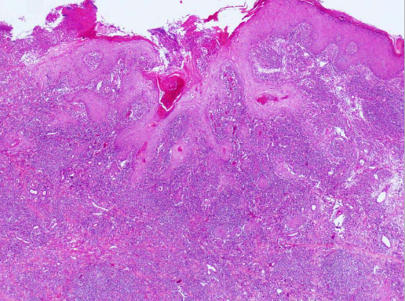
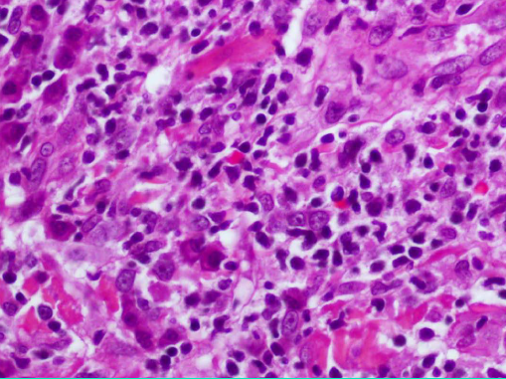
Eficacia y seguridad de tildrakizumab en un paciente con psoriasis en placas de moderada a grave y antecedente de neoplasia y leishmaniasis¹
Caso 3
Úlcera de bordes infiltrados en el antebrazo izquierdo de 3 cm de diámetro de 6 semanas de evolución.²
Figura 1A extraída de Hernández P, et al. 6º Congreso de Psoriasis, 2021.²
Hiperplasia epidérmica pseudoepiteliomatosa con presencia de cordones de células epiteliales que infiltraban dermis reticular.¹
Denso infiltrado inflamatorio de predominio plasmocitario y amastigotes dentro de los histiocitos.¹
Figura 1B extraída de Hernández P, et al. 6º Congreso de Psoriasis, 2021.²
Figura 1B extraída de Hernández P, et al. 6º Congreso de Psoriasis, 2021.²

Slide 56
Eficacia y seguridad de tildrakizumab en un paciente con psoriasis en placas de moderada a grave y antecedente de neoplasia y leishmaniasis¹
Caso 3
Exploración y diagnóstico¹
Se inició tratamiento con antimoniato de meglumina intralesional semanal durante 3 sesiones hasta la resolución completa de su leishmaniasis cutánea.¹
Psoriasis en placas de moderada a grave en un paciente con antecedente de neoplasia y leishmaniasis.¹
Figura 2 extraída de Hernández P, et al. 6º Congreso de Psoriasis, 2021.²
Imagen proporcionada por los autores del caso.¹

Slide 57
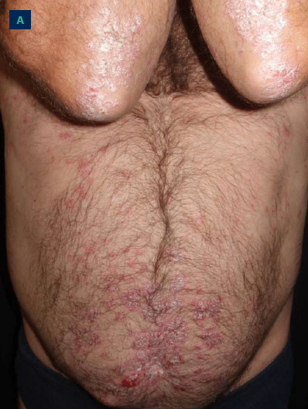
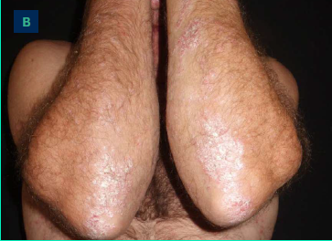
Eficacia y seguridad de tildrakizumab en un paciente con psoriasis en placas de moderada a grave y antecedente de neoplasia y leishmaniasis¹
Caso 3
Tratamiento y evolución¹
Debido a los antecedentes personales del paciente, se decide individualizar la actitud terapéutica y buscar mejor perfil eficacia-seguridad, motivo por el que se inicia tratamiento con tildrakizumab 100 mg, según ficha técnica.¹
A las 4 semanas de tratamiento, tras sólo una dosis de tildrakizumab 100 mg, el paciente presenta una buena respuesta terapéutica, alcanzando PASI 3,1, BSA 3 y IGA 2.¹
Imágenes proporcionadas por los autores del caso.¹

Slide 58
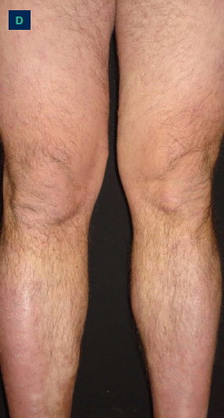
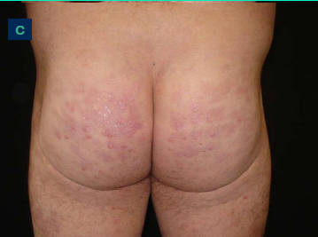
Eficacia y seguridad de tildrakizumab en un paciente con psoriasis en placas de moderada a grave y antecedente de neoplasia y leishmaniasis¹
Caso 3
Tratamiento y evolución¹
Tras 1 año de tratamiento se objetivó un aclaramiento completo de su psoriasis (PASI 0, BSA 0 y IGA 0). El paciente se muestra muy satisfecho con la eficacia del tratamiento y no hubo notificación de efectos adversos durante el tratamiento, ni otros eventos relacionados con la seguridad.¹
Imágenes proporcionadas por los autores del caso.¹

Slide 59
Referencias
Vaengebjerg S, Skov L, Egeberg A, Loft ND. Prevalence, Incidence, and Risk of Cancer in Patients With Psoriasis and Psoriatic Arthritis: A Systematic Review and Meta-analysis. JAMA Dermatol. 2020;156(4):421-429
Carrascosa JM, Puig L, Romero IB, Salgado-Boquete L, Del Alcázar E, Lencina JJA, et al. Practical Update of the Guidelines Published by the Psoriasis Group of the Spanish Academy of Dermatology and Venereology (GPs) on the Treatment of Psoriasis With Biologic Agents: Part 2 - Management of Special Populations, Patients With Comorbid Conditions, and Risk. Actas Dermosifiliogr. 2022;113(6):583-609.
Geller S, Xu H, Lebwohl M, Nardone B, Lacouture ME, Kheterpal M. Malignancy Risk and Recurrence with Psoriasis and its Treatments: A Concise Update. Am J Clin Dermatol. 2018;19(3):363-375.
Nast A, Smith C, Spuls PI, Avila Valle G, Bata-Csörgö Z, Boonen H, et al. EuroGuiDerm Guideline on the systemic treatment of Psoriasis vulgaris - Part 2: specific clinical and comorbid situations. J Eur Acad Dermatol Venereol. 2021;35(2):281-317.
Fournier C, Butler MO, Sauder MB. The use of interleukin-23 inhibitors to treat immune-related psoriasis induced by immune checkpoint inhibitors and in patients with active cancer: A case series and review of the literature. SAGE Open Med Case Rep. 2023;11:2050313X231181035.
Minnar CM, Lui G, Gulley JL, Schlom J, Gameiro SR. Preclinical and clinical studies of a tumor targeting IL-12 immunocytokine. Front Oncol. 2024;13:1321318.
Mirlekar B, Pylayeva-Gupta Y. IL-12 Family Cytokines in Cancer and Immunotherapy. Cancers (Basel). 2021;13(2):167.
Crowley JJ, Warren RB, Cather JC. Safety of selective IL-23p19 inhibitors for the treatment of psoriasis. J Eur Acad Dermatol Venereol. 2019;33(9):1676-1684.
Rusiñol L, Camiña-Conforto G, Puig L. Biologic treatment of psoriasis in oncologic patients. Expert Opin Biol Ther. 2022;22(12):1567-1578.
Balaguer I, Vilarrasa E, González A, Martínez E, Galán M, Rodríguez L. Pacientes con antecedentes de neoplasia y psoriasis en tratamiento con tildrakizumab: serie de 27 casos. Poster presentado en: Congreso AEDV 2023. 50 Congreso Nacional de Dermatología y Venereología; 2023 Mayo 10-13; Santiago de Compostela, España. PO-393.
Thaçi D, Piaserico S, Warren RB, Gupta AK, Cantrell W, Draelos Z. Five-year efficacy and safety of tildrakizumab in patients with moderate-to-severe psoriasis who respond at week 28: pooled analyses of two randomized phase III clinical trials (reSURFACE 1 and reSURFACE 2). Br J Dermatol. 2021;185(2):323-334.
Gerdes S, Gaarn Du Jardin K, Thaçi D. Malignancies over 5 years of treatment with tildrakizumab in terms of number needed to harm: pooled analyses from reSURFACE 1 and reSURFACE 2 phase 3 trials in patients with moderate-to-severe psoriasis. Poster presentado en: Congreso EADV 2021. 30th European Academy of Dermatolgy and Venereology Congress; 2021 Sept 29-Oct 2; Berlin, Germany.
Egeberg A, Jullien D, Gaarn Du Jardin K, Thaçi D. Five-year safety of tildrakizumab in patients with moderate-to-severe psoriasis from two phase 3 trials (reSURFACE 1 and reSURFACE 2): number needed to harm for occurrence of adverse events of special interest. J Dermatolog Treat. 2023;34(1):2220447.
Elmets CA, Leonardi CL, Davis DMR, Gelfand JM, Lichten J, Mehta NN, et al. Joint AAD-NPF guidelines of care for the management and treatment of psoriasis with awareness and attention to comorbidities. J Am Acad Dermatol. 2019;80(4):1073-1113.
Román J, Silvestre N, Axpe X, Gruber F, Romero B, Barros MJ, et al. Tildrakizumab en pacientes con neoplasia maligna activa: cuando la seguridad es lo primero. Poster presentado en: 9º Congreso Nacional de Psoriasis AEDV. 2024 Enero 19-20; Madrid, España.
Ter Haar ELM, Van den Reek JMPA, Gaarn Du Jardin K, Barbero-Castillo A, De Jong EMGJ, Lubeek SFK. Efficacy and Safety of Tildrakizumab in Older Patients: Pooled Analyses of Two Randomized Phase III Clinical Trials (reSURFACE 1 and reSURFACE 2) Through 244 Weeks. Acta Derm Venereol. 2023;103:adv17752. .
Galluzzo M, Chiricozzi A, Cinotti E, Brunasso G, Congedo M, Esposito M, et al. Tildrakizumab for treatment of moderate to severe psoriasis: an expert opinion of efficacy, safety, and use in special populations. Expert Opin Biol Ther. 2022;22(3):367-376.
Fernandez AP, Dauden E, Gerdes S, Lebwohl MG, Menter MA, Leonardi CL, et al. Tildrakizumab efficacy and safety in patients with psoriasis and concomitant metabolic syndrome: post hoc analysis of 5-year data from reSURFACE 1 and reSURFACE 2. J Eur Acad Dermatol Venereol. 2022;36(10):1774-1783.
Thaçi D, Gerdes S, Du Jardin KG, Perrot JL, Puig L. Efficacy of tildrakizumab across different body weights in moderate-to-severe psoriasis over 5 years: pooled analyses from the reSURFACE pivotal studies. Dermatol Ther (Heidelb). 2022;12(10):2325-2341.
Menter MA, Murakawa GJ, Glover H, Mendelsohn AM, Parno J, Rozzo SJ, et al. Clearance of head and neck involvement in plaque psoriasis with tildrakizumab treatment in the phase 3 reSURFACE 1 study. J Eur Acad Dermatol Venereol. 2020;34(12):e803-e805.
Galluzzo M, Talamonti M, Cioni A, Maffei V, Shumak RG, Tofani L, et al. Efficacy of tildrakizumab for the treatment of difficult-to-treat areas: scalp, nail, palmoplantar and genital psoriasis. J Clin Med. 2022;11:2631.
Dilla T, Valladares A, Lizán L, Sacristán JA. Adherencia y persistencia terapéutica: causas, consecuencias y estrategias de mejora. Aten Primaria. 2009;41(6):342-8.
Pithadia DJ, Reynolds KA, Lee EB, Liao W, Wu JJ. Tildrakizumab in the treatment of psoriasis: latest evidence and place in therapy. Ther Adv Chronic Dis. 2019;10:2040622319865658.
Agencia Española de Medicamentos y Productos Sanitarios. Informe de Posicionamiento Terapéutico tildrakizumab (ILUMETRI®) en el tratamiento de psoriasis en placas. IPT, 45/2019. V1. 2019.
ILUMETRI®. Ficha técnica. Agencia Española de Medicamentos y Productos Sanitarios, AEMPS. Disponible en: https://cima.aemps.es/cima/pdfs/ft/1181323001/FT_1181323001.pdf. Último acceso: Mayo 2024.
Jacobi A, Rustenbach SJ, Augustin M. Comorbidity as a predictor for drug survival of biologic therapy in patients with psoriasis. Int J Dermatol. 2016;55(3):296-302.
Sánchez-Pérez J, et al. Efectividad y seguridad de Tildrakizumab en práctica clínica habitual en España a 52 semanas. Poster presentado en: AEDV 2023. 50º Congreso Nacional de Dermatología y Venereología de la AEDV; 2023 mayo 10-13; Santiago de Compostela, España.
Costanzo A, Llamas-Velasco M, Fabbrocini G, Cuccia A, Rivera-Díaz R, Gaarn Du Jardin K, et al. Tildrakizumab improves high burden skin symptoms, impaired sleep and quality of life of moderate-to-severe plaque psoriasis patients in conditions close to clinical practice. J Eur Acad Dermatol Venereol. 2023;37(10):2004-2015.
Mrowietz U, Augustin M, Sommer R. Bienestar del paciente en la atención de la salud basada en el valor usando tildrakizumab en condiciones del mundo real: resultados preliminares a semana 28 del estudio de fase IV POSITIVE. Poster presentado en: AEDV 2023. 50º Congreso Nacional de Dermatología y Venereología de la AEDV; 2023 mayo 10-13; Santiago de Compostela, España. PO-394,1.
Hernández P, Sánchez JL, Ortiz JM, Magdaleno J, Pérez A, Eficacia y seguridad de tildrakizumab en un paciente con antecedentes de neoplasia y leishmaniasis. 6º Congreso de Psoriasis, Madrid, 22-23 Enero 2021. P-123.

Slide 60
Acceder aquí a la Ficha Técnica de ILUMETRI®
Diagnóstico hospitalario. Dispensación hospitalaria. Financiado por el SNS sin aportación.
Ilumetri® 100 mg solución inyectable en jeringa precargada: EU/1/18/1323/002. C.N. 723855;
Precio notificado 100 mg: PVL: 3.500 €.
Ilumetri® 200 mg solución inyectable en jeringa precargada: EU/1/18/1323/003. C.N. 748649;
Precio notificado 200 mg: PVL: 5.185 €.
Ilumetri® 100 mg solución inyectable en pluma precargada: EU/1/18/1323/004. C.N. 762267;
Precio notificado 100 mg: PVL: 3.500 €.
ILUMETRI®. Ficha técnica. Agencia Española de Medicamentos y Productos Sanitarios, AEMPS. Disponible en: https://cima.aemps.es/cima/pdfs/ft/1181323001/FT_1181323001.pdf. Último acceso: Mayo 2024

